Slide 1

适配器
——Android 知识分享交流
主讲人：Milo
内部资料，请勿泄露

Slide 2

主要内容
CommonAdapter
ViewHolder
内部资料，请勿泄露

Slide 3
CommonAdapter
一般adapter：
1.继承BaseAdapter。
2.创建ViewHolder类。
3.在getView()写逻辑。
缺点：一个界面对应一个adapter，重复代码。
思考…
内部资料，请勿泄露

Slide 4
CommonAdapter
1.泛型：
参数化类型（T、E、K、V）
2. SparseArray：
SparseArray存放<Integer,Object>类型的键值对。提高内存效率
3. 向上转型与向下转型：
向上转型：父类引用子类对象。
向下转型：子类对象的父类引用赋给子类引用。
内部资料，请勿泄露

Slide 5
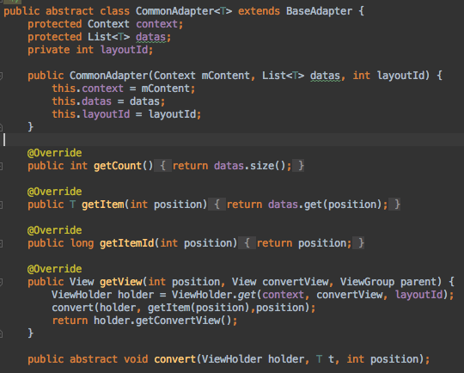
CommonAdapter
内部资料，请勿泄露

Slide 6
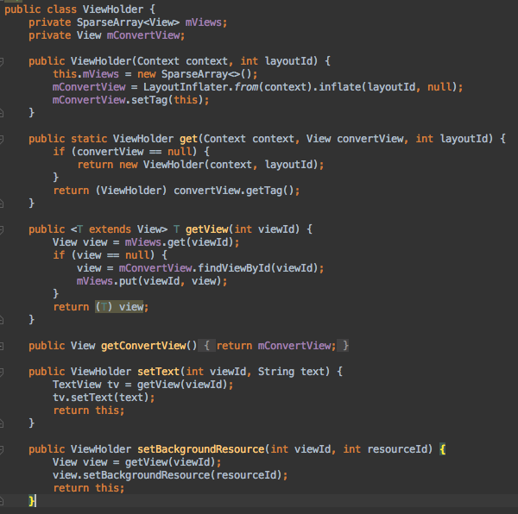
ViewHolder
内部资料，请勿泄露

Slide 7
参考链接
http://blog.csdn.net/lmj623565791/article/details/38902805/
http://www.cnblogs.com/lwbqqyumidi/p/3837629.html
http://blog.csdn.net/easyer2012/article/details/37871031
http://blog.csdn.net/eqiang8271/article/details/20717613
内部资料，请勿泄露

Slide 8

祝早日成为大牛！
早日成为大牛！
成为大牛！
为大牛！
大牛！
牛！
内部资料，请勿泄露

